Slide 1
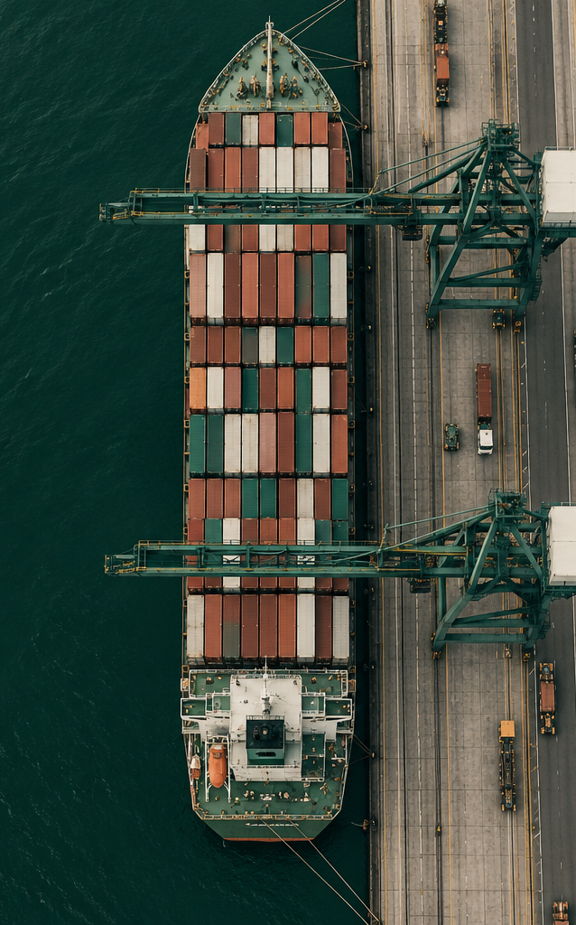
Axcend
01
Данные мировой
торговли для
ваших сделок
Самостоятельный доступ к платформе
данных и аналитики мировой торговли
$500 в месяц
Полный доступ к информации платформы
Notes:
Источник содержания: Axcend_Detailed_RU.pdf, страница 1. Пример COVOYA со страницы 1 сохранён на страницах 3 и 5.
Иллюстрация порта создана с ImageGen для этой презентации. Это концептуальное изображение, не фотография конкретного порта или операции.
Axcend
C01 / 28.08.2026
1 / 20
Находите возможности
для сделок в данных
мировой торговли
Самостоятельный доступ к платформе данных и
аналитики мировой торговли
Выбирайте клиентов, поставщиков и следующий
коммерческий шаг.
$500 в месяц
Полный доступ к информации платформы
COVOYA LTD.
Кофе из Руанды
Направление: США
19,32 т
Запись от 28 августа 2026

Slide 2
Axcend
02
Самостоятельный доступ
к данным и аналитике
01
02
03
Ваш запрос
Записи и связи
Анализ
Компания
или товар
Покупатели, поставщики
и торговые операции
Цена, объём
и динамика
Вы сами выбираете объект исследования: клиента, конкурента,
поставщика или товарное направление.
Notes:
Источник содержания: приложенная презентация Axcend_Detailed_RU.pdf, страница 2.
Axcend
Вы покупаете самостоятельный доступ
Данные и аналитика международной торговли
2 / 20
Платформа объединяет поиск операций, торговые связи и аналитику.
Ваш запрос
Компания или
товар
Записи и связи
Кто, что, у кого
Анализ
Цена, объём,
динамика
Вы сами выбираете, что исследовать: покупателя, конкурента, поставщика или товарное
направление.

Slide 3
Axcend
03
Закупка кофе на $172 068
Кофе Arabica из Руанды. Направление: США.
19,32 т
Поставщик
DAVID & FAMILY LTD.
Вес партии
Покупатель
COVOYA LTD.
Одна запись показывает участников и масштаб закупки.
История операций помогает изучить покупателя подробнее.
Пример из платформы, 28 августа 2026
Notes:
Источник содержания: приложенная презентация Axcend_Detailed_RU.pdf, страница 3.
Axcend
Одна запись раскрывает конкретную закупку
C01 / 28.08.2026
3 / 20
Пример записи в платформе: кофе Arabica. Происхождение: Руанда. Направление: США.
DAVID & FAMILY LTD.
COVOYA LTD.
Вес
19,32 т
Стоимость операции
$172 068
Дата
28.08.2026
Видны покупатель, поставщик и масштаб операции. Это отправная точка для изучения
клиента.

Slide 4
Axcend
04
Что можно узнать
о компании
С кем торгует
Покупатели и поставщики
Что закупает
Товар и код ТН ВЭД
Торговая история связывает
компанию с товарами,
партнёрами и операциями.
Как часто
Даты и повторяемость операций
В каком масштабе
Цена, объём и география
Notes:
Источник содержания: приложенная презентация Axcend_Detailed_RU.pdf, страница 4.
Axcend
Компания в контексте её торговли
Данные и аналитика международной торговли
4 / 20
Компания
и её операции
Покупатели
и поставщики
Товар
и код ТН ВЭД
Даты
и повторяемость
Цена, объём
и география
Связь между полями помогает понять, кому и с каким предложением обращаться.

Slide 5
Axcend
05
Кто уже покупает ваш товар
Кофе, направление США. Четыре компании из торговых записей.
Покупатель | Вес, т | Дата
COVOYA LTD. | 19,32 | 28.08.2026
RTC DORMAN LIMITED COMPANY | 76,80 | 27.08.2026
OSITO COFFEE LLC | 19,52 | 20.08.2026
CAFE IMPORTS | 19,20 | 19.08.2026
История каждого покупателя поможет сопоставить
его закупки с вашим ассортиментом и объёмом поставки.
Примеры из платформы, 19–28 августа 2026
Notes:
Источник содержания: приложенная презентация Axcend_Detailed_RU.pdf, страница 5.
Axcend
Новые покупатели вашего товара
C01 / 19–28.08.2026
5 / 20
Кофе на направлении США: четыре компании из реальных записей.
Покупатель
Вес, т
Дата
COVOYA LTD.
19,32
28.08.2026
RTC DORMAN LIMITED COMPANY
76,80
27.08.2026
OSITO COFFEE LLC
19,52
20.08.2026
CAFE IMPORTS
19,20
19.08.2026
Выберите компании под свой ассортимент и объём поставки. Затем изучите историю
каждого покупателя.

Slide 6
Axcend
06
Поставки Lavazza в США
выросли за полугодие
Вес, млн кг
1,55
млн кг в июне
0,63 млн кг
в январе
Получатель в истории: LAVAZZA NORTH AMERICA INC.
LUIGI LAVAZZA S.P.A., январь–июнь 2026. История поставок: 21 сентября 2026
Notes:
Источник содержания: приложенная презентация Axcend_Detailed_RU.pdf, страница 6.
Axcend
Как меняются поставки конкурента
C02 / 01–06.2026; 21.09.2026
6 / 20
LUIGI LAVAZZA S.P.A.
Направление США. Вес, млн кг. Январь–июнь 2026.
0,63
Янв
0,85
Фев
0,91
Мар
1,24
Апр
1,23
Май
1,55
Июн
В истории виден получатель LAVAZZA NORTH AMERICA INC. Изучайте канал поставок и
изменение объёмов.

Slide 7
Axcend
07
Поставщики PET из трёх стран
ТН ВЭД 390761. Торговые записи на направлении Индии.
Поставщик | Происхождение | Вес, т
PT. BUMI INDUS PADMA JAYA | Индонезия | 92
BILLION INDUSTRIAL (VIETNAM) CO.,LTD. | Вьетнам | 46
HAOSHENG VINA CO.,LTD. | Вьетнам | 115
MEGHNA PVC LIMITED | Бангладеш | 11
Из этих записей можно составить список поставщиков
и запросить предложения по нужной марке PET и размеру партии.
Примеры из платформы, 31 августа – 1 сентября 2026
Notes:
Источник содержания: приложенная презентация Axcend_Detailed_RU.pdf, страница 7.
Axcend
Альтернативные поставщики PET
C03 / 31.08–01.09.2026
7 / 20
Код ТН ВЭД 390761. В записях на направлении Индии видны поставщики из трёх стран.
Поставщик
Происхождение
Вес, т
PT. BUMI INDUS PADMA JAYA
Индонезия
92
BILLION INDUSTRIAL (VIETNAM) CO.,LTD.
Вьетнам
46
HAOSHENG VINA CO.,LTD.
Вьетнам
115
MEGHNA PVC LIMITED
Бангладеш
11
Составьте список источников и запросите предложения по нужной марке PET и размеру
партии.

Slide 8
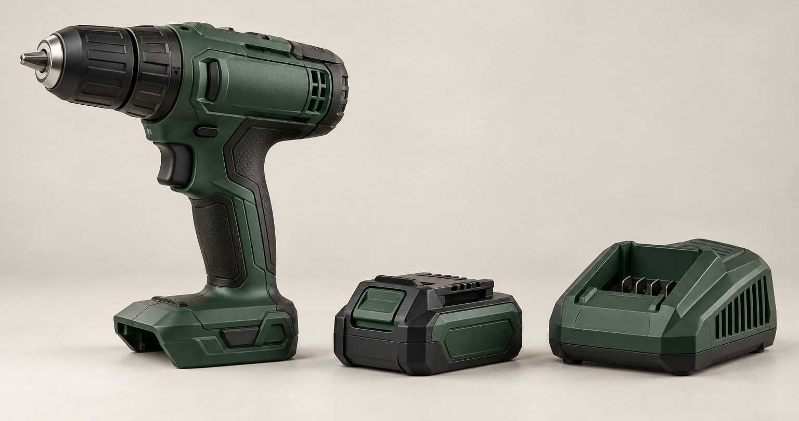
Axcend
08
Что ещё закупает ваш клиент
TRAMONTINA
GARIBALDI S.A.
В одном товарном описании
присутствуют связанные категории.
Аккумуляторные
инструменты
Литийионные
аккумуляторы
Зарядные
устройства
Смежный ассортимент даёт повод
для нового предложения клиенту.
Иллюстрация товарных категорий
TRAMONTINA GARIBALDI S.A., запись от 1 июля 2026
Notes:
Источник содержания: Axcend_Detailed_RU.pdf, страница 8.
Изображение создано с ImageGen и иллюстрирует товарные категории. Оно не изображает продукцию Tramontina или конкретную поставку.
Axcend
Что ещё предложить выбранному клиенту
C04 / 01.07.2026
8 / 20
TRAMONTINA GARIBALDI S.A.
В одном товарном описании присутствуют связанные категории.
Аккумуляторные
инструменты
Литийионные
аккумуляторы
Зарядные
устройства
Поставщик инструментов или комплектующих может подготовить предложение по
смежному ассортименту.

Slide 9
Axcend
09
Одна цена при разном
размере партии
1,095
Вес, т | Цена, $/кг | Стоимость, $
46 | 1,095 | 50 370
69 | 1,095 | 75 555
115 | 1,095 | 125 925
доллара за кг
Одинаковая цена
в трёх записях
Марка товара, размер партии и цена дают предметную основу
для обсуждения новой поставки.
PET P633-2, bottle AA grade. Вьетнам / Индия, 31 августа 2026
Notes:
Источник содержания: приложенная презентация Axcend_Detailed_RU.pdf, страница 9.
Axcend
Цена в контексте партии
C05 / 31.08.2026
9 / 20
PET P633-2, bottle AA grade. Вьетнам / Индия.
$1,095/кг
Одинаковая цена в трёх записях
с разным объёмом.
Вес, т
Цена, $/кг
Стоимость, $
46
1,095
50 370
69
1,095
75 555
115
1,095
125 925
Обсудите с поставщиком конкретную марку, объём и ценовой ориентир для нового
предложения.

Slide 10
Axcend
10
Бразилия лидирует
в этой выборке
Стоимость CIF, млн долларов США
567,56
млн долларов США
Импорт солнечных
модулей из Китая
После сравнения направлений можно перейти
к изучению конкретных импортёров.
Импорт солнечных модулей из Китая, январь–июнь 2026. ТН ВЭД 854143. Стоимость CIF.
Notes:
Источник содержания: приложенная презентация Axcend_Detailed_RU.pdf, страница 10.
Axcend
Сравнение направлений развития
C06 / 01–06.2026 / HS 854143
10 / 20
Импорт солнечных модулей из Китая. Январь–июнь 2026.
Стоимость CIF, млн долларов США
Чили
31,28
Мексика
85,84
Бразилия
567,56
Бразилия лидирует по стоимости в этом сравнении. Выберите направление и изучите
конкретных импортёров.

Slide 11
Axcend
11
География торговых операций
Происхождение | Направление | Пример
Руанда | США | COVOYA LTD.
Италия | США | LUIGI LAVAZZA S.P.A.
Вьетнам | Индия | PET
Китай | Бразилия | TRAMONTINA GARIBALDI S.A.
Географию дополняют сведения о портах
и способах перевозки: море, воздух, суша.
Примеры: кофе, август 2026. Lavazza, сентябрь 2026. PET, август–сентябрь 2026. Tramontina, июль 2026.
Notes:
Источник содержания: приложенная презентация Axcend_Detailed_RU.pdf, страница 11.
Axcend
Направления, порты и способы перевозки
C01 / 08.2026; C02 / 09.2026; C03 / 08–09.2026; C04 / 07.2026; C06 / 01–06.2026
11 / 20
Происхождение → направление
Пример
Руанда → США
COVOYA LTD. / C01
Италия → США
LUIGI LAVAZZA S.P.A. / C02
Вьетнам → Индия
PET / C03
Китай → Бразилия
TRAMONTINA GARIBALDI S.A. / C04
Дополняйте географию полями портов и способов перевозки: море, воздух,
суша.

Slide 12
Axcend
12
Дистрибьюторы
и торговые партнёры
01
02
03
Товар и направление
Покупатели категории
Профиль партнёра
Исходные условия поиска
Компании с историей закупок
Ассортимент, регулярность
и торговые связи
История закупок помогает выбрать компании
для предметного партнёрского предложения.
Notes:
Источник содержания: приложенная презентация Axcend_Detailed_RU.pdf, страница 12.
Axcend
Находите кандидатов в партнёры
Данные и аналитика международной торговли
12 / 20
История закупок помогает выбрать компании для разговора о дистрибуции или
торговом партнёрстве.
Ваш товар
и направление
Покупатели
этой категории
Профиль
потенциального
партнёра
Сопоставьте ассортимент, регулярность закупок и торговые связи. Подготовьте партнёрское
предложение.

Slide 13
Axcend
13
Ассортимент, поставщики
и изменения закупок
Что сопоставить | Что это помогает понять
Товары и категории | Какой смежный ассортимент предложить. Пример: инструменты, аккумуляторы и зарядные устройства.
Поставщики компании | Из каких источников она закупает и кого можно сравнить между собой.
Связи за разные периоды | Какие поставщики появились и как изменилась активность действующих.
Notes:
Источник содержания: приложенная презентация Axcend_Detailed_RU.pdf, страница 13.
Axcend
Изучайте структуру и изменения закупок
Данные и аналитика международной торговли
13 / 20
Что сопоставить
Как использовать
Товары и категории клиента
Выбрать смежный ассортимент для предложения.
Пример: инструменты, аккумуляторы, зарядки — C04.
Поставщики одной компании
Понять состав источников поставки и сравнить
участников.
Связи за разные периоды
Увидеть появление новых поставщиков и изменение
активности действующих.

Slide 14
Axcend
14
Обращение на основе
торговой истории
01
История операций
Закупки и торговые связи
02
Профиль компании
Страна, отрасль и деятельность
03
Роль и контакт
Человек, которому важно ваше предложение
04
Предметное обращение
Связь вашего предложения с его задачей
Notes:
Источник содержания: приложенная презентация Axcend_Detailed_RU.pdf, страница 14.
Axcend
От истории операций к обращению
Данные и аналитика международной торговли
14 / 20
Профиль компании и контактная роль дополняют сведения о её торговле.
История
операций
Профиль
компании
Роль и
контакт
Предметное
обращение
Изучайте страну, отрасль и профиль организации. Связывайте обращение с задачей
нужного человека.

Slide 15
Axcend
15
Приоритет покупателей
Давность
Когда была последняя операция
по вашему товару?
Частота
Как регулярно компания закупает
в выбранном периоде?
Масштаб
Каковы объём и стоимость закупок?
В приоритете компании, чья активность
и масштаб соответствуют вашему предложению.
Notes:
Источник содержания: приложенная презентация Axcend_Detailed_RU.pdf, страница 15.
Axcend
Определяйте приоритет компаний по истории
Данные и аналитика международной торговли
15 / 20
Давность
Когда была последняя
операция по вашему
товару?
Частота
Как регулярно компания
закупает в выбранном
периоде?
Масштаб
Каковы объём и
стоимость закупок?
Сначала изучайте компании, чья активность и масштаб соответствуют вашему
предложению.

Slide 16
Axcend
16
Данные для регулярной
работы команды
Инструмент | Применение
Избранное | Компании и сохранённые запросы
Настройки | Период и условия поиска
Отчёты и уведомления | Результаты по расписанию
Выгрузки | Пользовательские таблицы и данные для команды
Notes:
Источник содержания: приложенная презентация Axcend_Detailed_RU.pdf, страница 16.
Axcend
Превратите исследование в регулярную работу
Данные и аналитика международной торговли
16 / 20
Сохраняйте наблюдения и возвращайтесь к нужным компаниям и товарам.
Избранное
Компании и
запросы
Настройки
Период и
условия
Отчёты
И уведомления
Выгрузки
Для работы
команды
Используйте сохранённые запросы, пользовательские таблицы, выгрузки и отчёты по
расписанию.

Slide 17
Axcend
17
Предметный разговор
с поставщиком
PET P633-2
Вопросы к поставщику
Какую партию вы можете предложить?
Bottle AA grade
Вязкость 80 ml/g
Каковы сроки и условия поставки?
Партии 46, 69 и 115 т
Какой будет цена
по нашей спецификации?
Пример из платформы, 31 августа 2026
Notes:
Источник содержания: приложенная презентация Axcend_Detailed_RU.pdf, страница 17.
Axcend
Данные помогают подготовить закупку
C05 / 31.08.2026
17 / 20
PET P633-2
Марка и вязкость
Bottle AA grade, 80 ml/g
Партии
46 / 69 / 115 т
Вопросы к поставщику
Какую партию вы можете предложить?
Каковы сроки и условия поставки?
Какой будет цена по нашей
спецификации?

Slide 18
Axcend
18
Доступ для одной задачи
и для работы команды
Один вопрос сейчас
Постоянная работа
Изучить клиента перед встречей
Пополнять список покупателей
Выбрать поставщиков по товару
Развивать действующих клиентов
Сопоставить несколько операций
Исследовать новые направления
Notes:
Источник содержания: приложенная презентация Axcend_Detailed_RU.pdf, страница 18.
Axcend
Для одной задачи и для текущей работы
Данные и аналитика международной торговли
18 / 20
Когда нужен доступ
Что сделать в платформе
Конкретный вопрос сейчас
Изучить клиента перед встречей. Выбрать
поставщиков по товару. Сопоставить несколько
операций.
Постоянная работа команды
Пополнять список покупателей. Развивать
действующих клиентов. Исследовать новые
направления.

Slide 19
Axcend
19
Что входит в полный доступ
Возможности | Что изучать и делать
Поиск и связи | Покупатели, поставщики, конкуренты, партнёры и контакты
История и аналитика | Цены, объёмы, динамика, сезонность, география и транспорт
Работа с данными | Наблюдения, избранное, таблицы, выгрузки и отчёты
Товарные направления | Товарные коды и тарифная информация для сравнения направлений
Notes:
Источник содержания: приложенная презентация Axcend_Detailed_RU.pdf, страница 19.
Axcend
Полный доступ для коммерческих решений
Данные и аналитика международной торговли
19 / 20
Возможности
Что изучать и делать
Поиск и связи
Покупатели, поставщики, конкуренты, партнёры и контакты.
История и аналитика
Цены, объёмы, динамика, сезонность, география и
транспорт.
Работа с данными
Наблюдения, избранное, таблицы, выгрузки и отчёты.
Товарные направления
Товарные коды и тарифная информация для сравнения
направлений.
Пришлите название компании или товара. Покажем пример по вашей задаче.

Slide 20
Axcend
20
Доступ к данным и аналитике
международной торговли
$500
Полный доступ
к информации платформы
в месяц
Покупатели и поставщики, история
операций, цены, объёмы
и торговые связи.
Посмотреть пример
Оформить доступ
Пришлите название компании
или товара отправителю материала.
Ответьте «ДОСТУП»
отправителю материала.
Notes:
Источник содержания: приложенная презентация Axcend_Detailed_RU.pdf, страница 20.
Axcend
Данные и аналитика международной торговли
20 / 20
Доступ к данным и аналитике международной
торговли
$500
в месяц
Полный доступ к
информации платформы
Покупатели и поставщики, история
операций, цены, объёмы и торговые связи.
Пришлите название компании или товара для предметного примера.
Готовы купить? Ответьте «ДОСТУП» отправителю материала.

